Slide 1

UBND PHƯỜNG HƯNG ĐẠO
TRƯỜNG TIỂU HỌC ĐA PHÚC
Môn : Tiếng Việt
Bài 38: ai ay ây (Tiết 1)
Giáo viên thực hiện:Bùi Thị Hà Mai

Slide 2


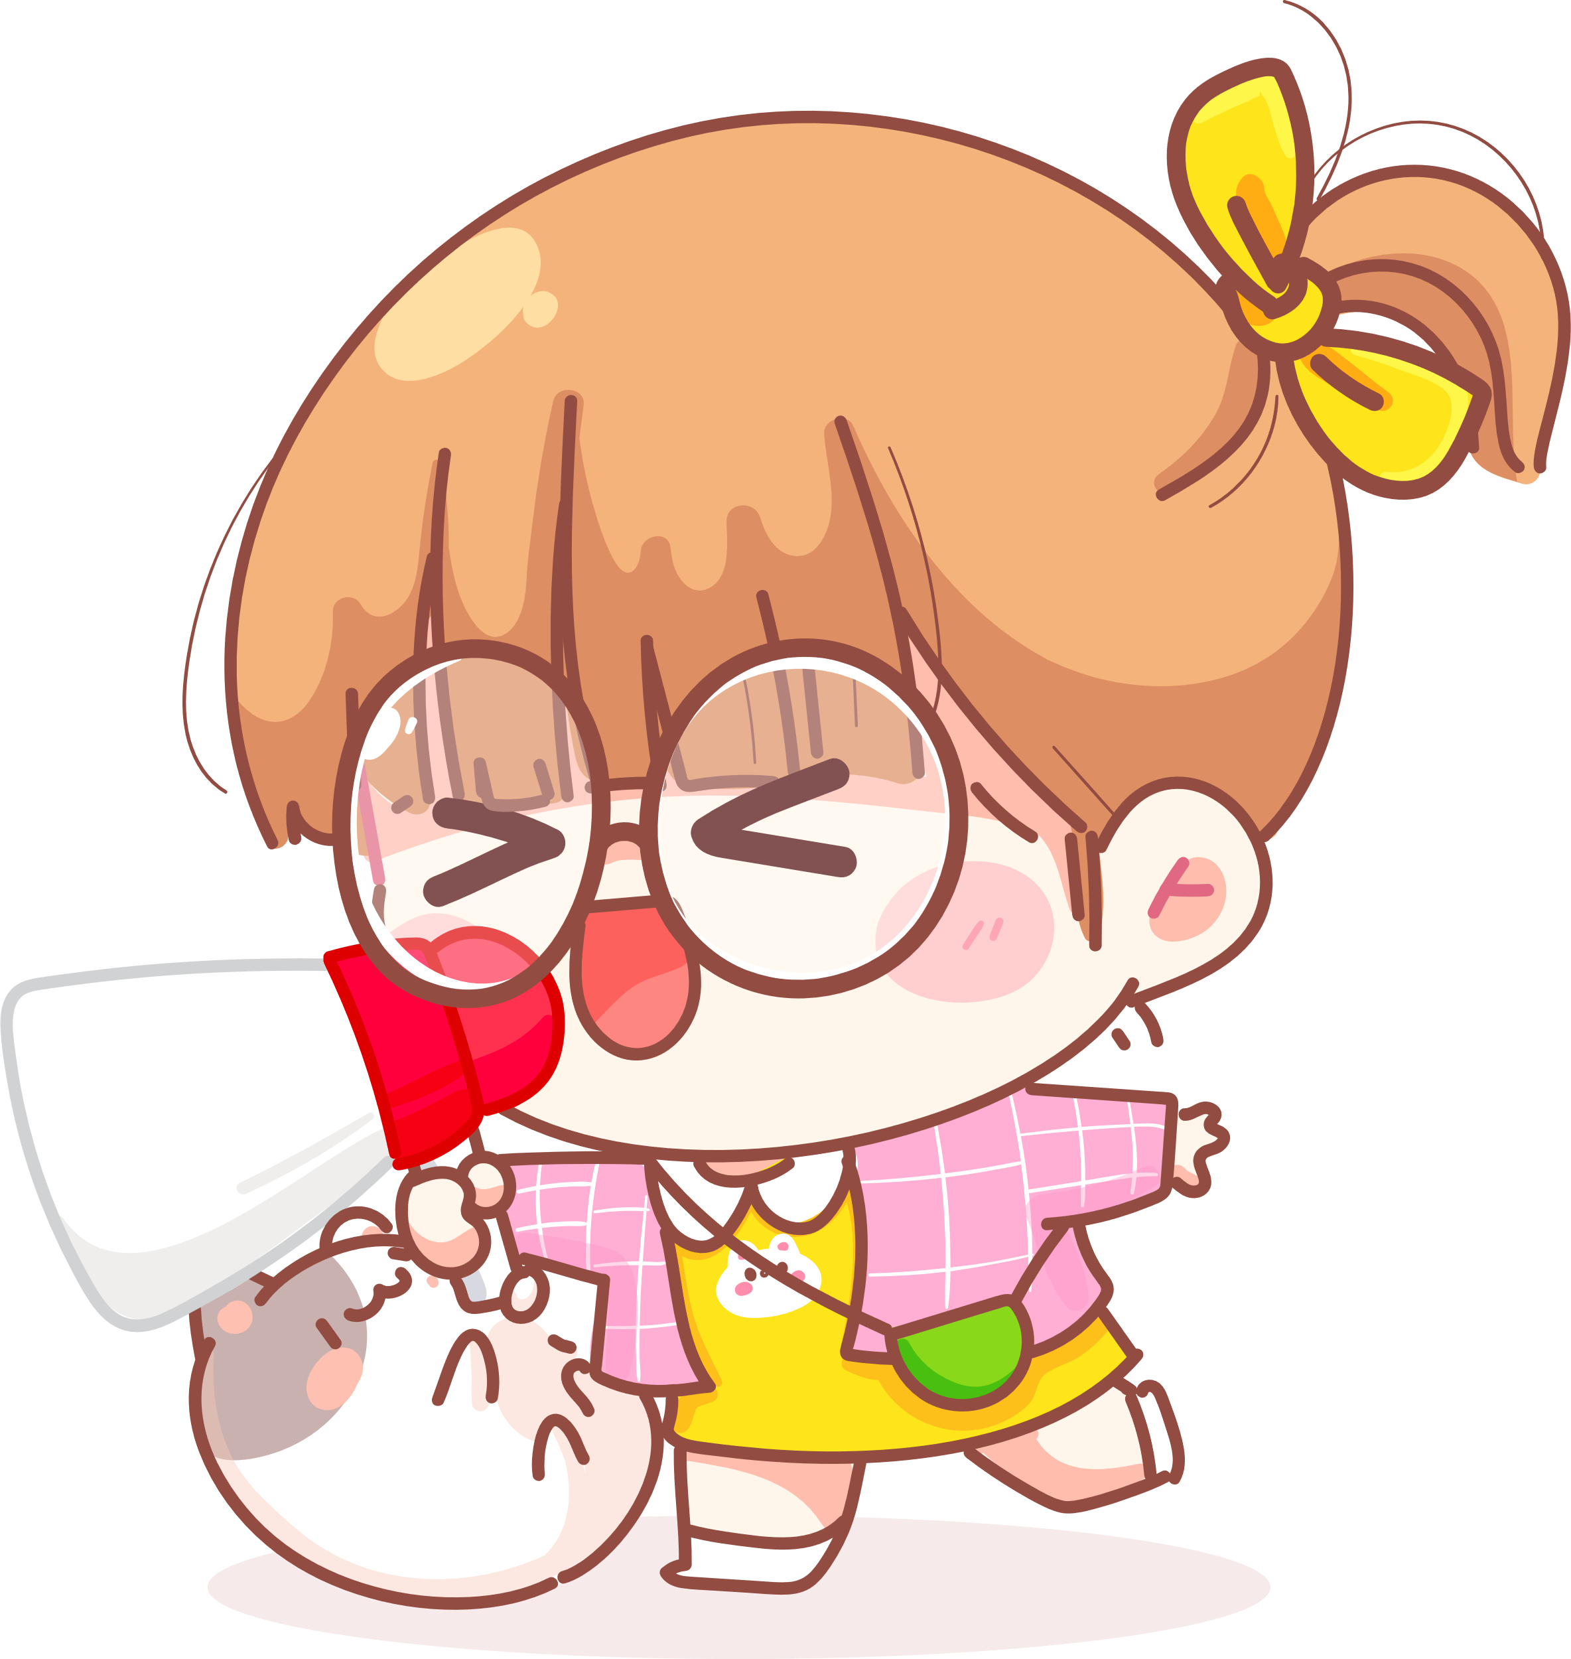

Slide 3
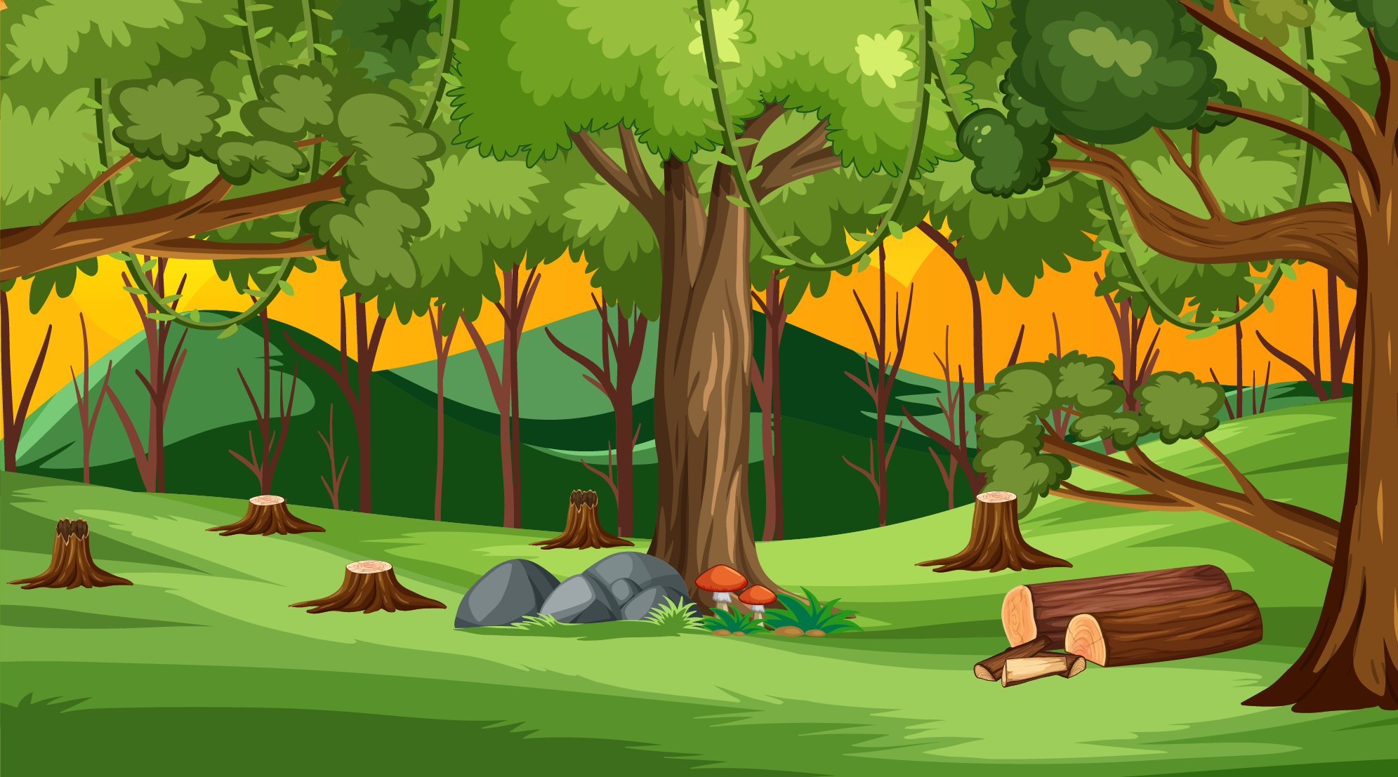



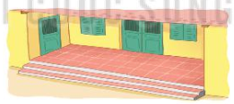
thềm nhà

Slide 4

Đọc to:
Chim ri cần cù tìm cỏ khô về làm tổ.

Slide 5
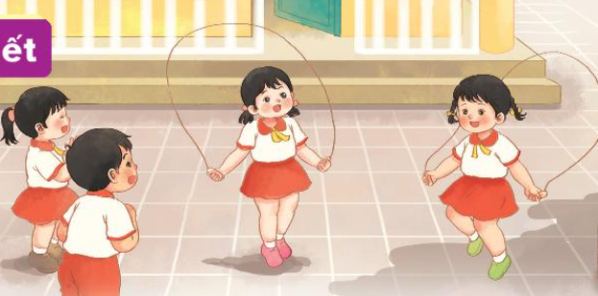
Nhận biết
1
Hai bạn thi nhay dây

ai
ay
ây

Slide 6
Đọc
2
ai
ay
ây
h
ai
hai

Slide 7
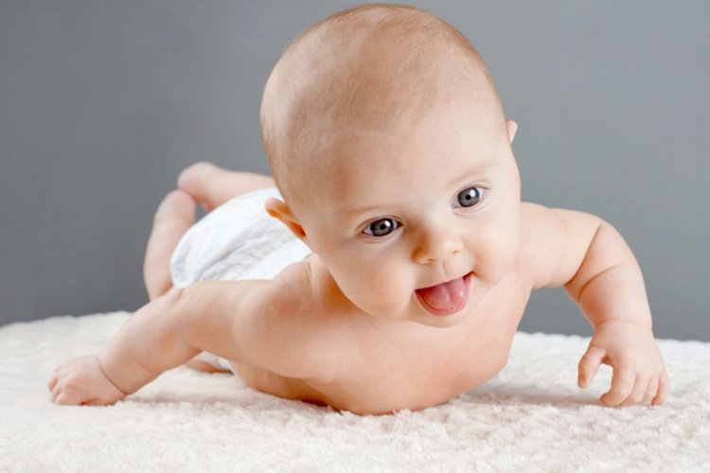
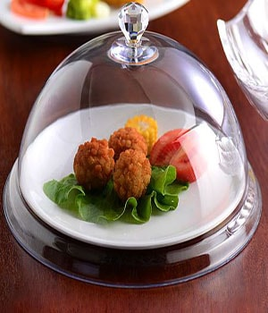
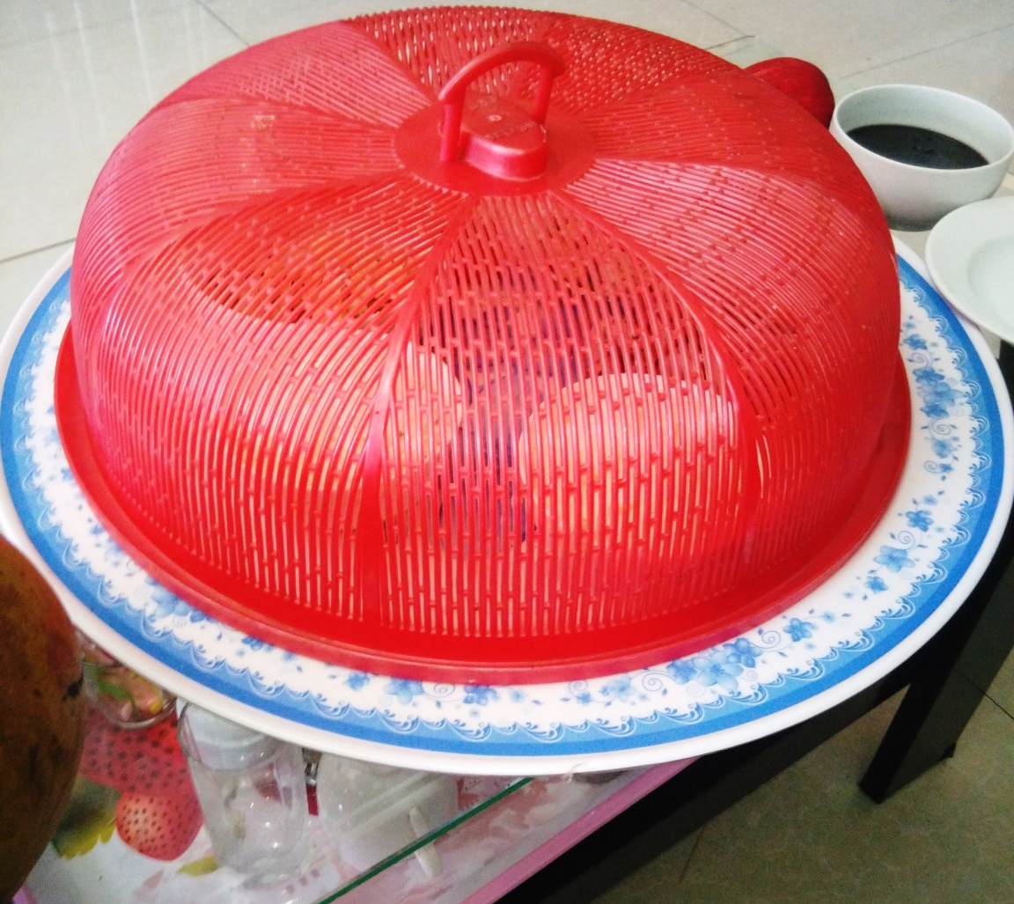
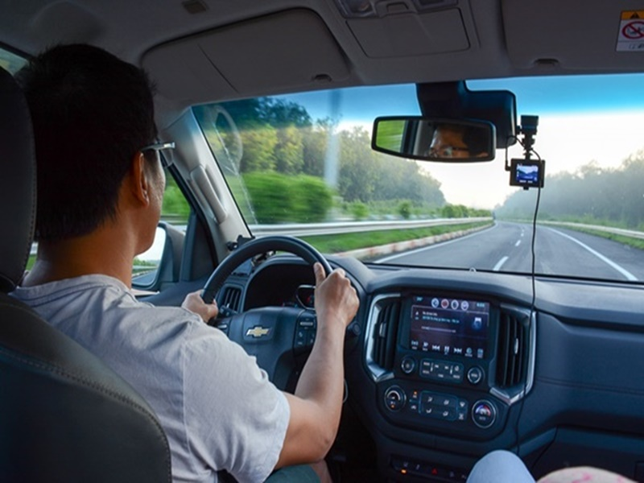
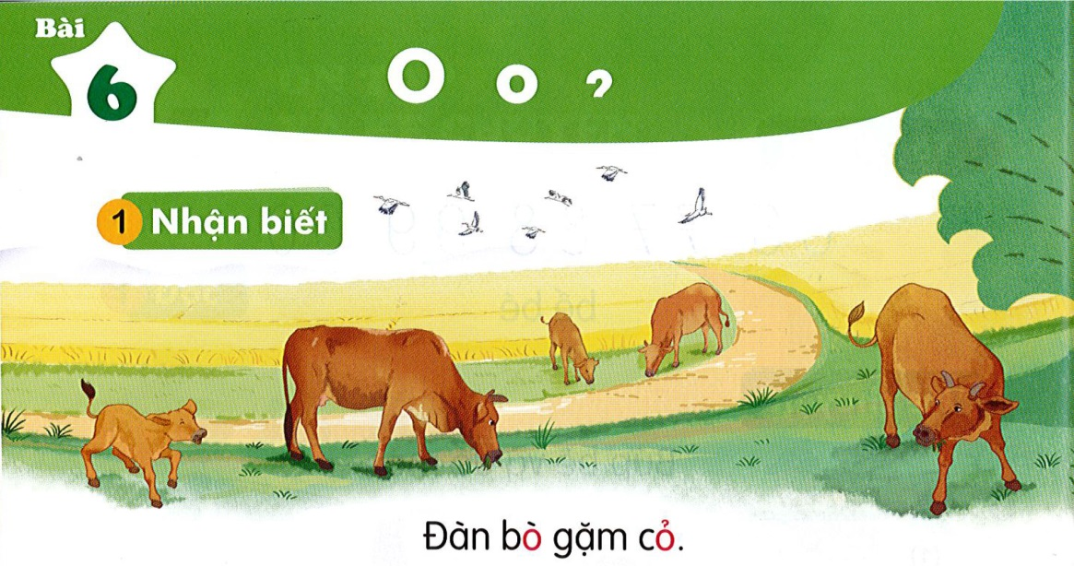
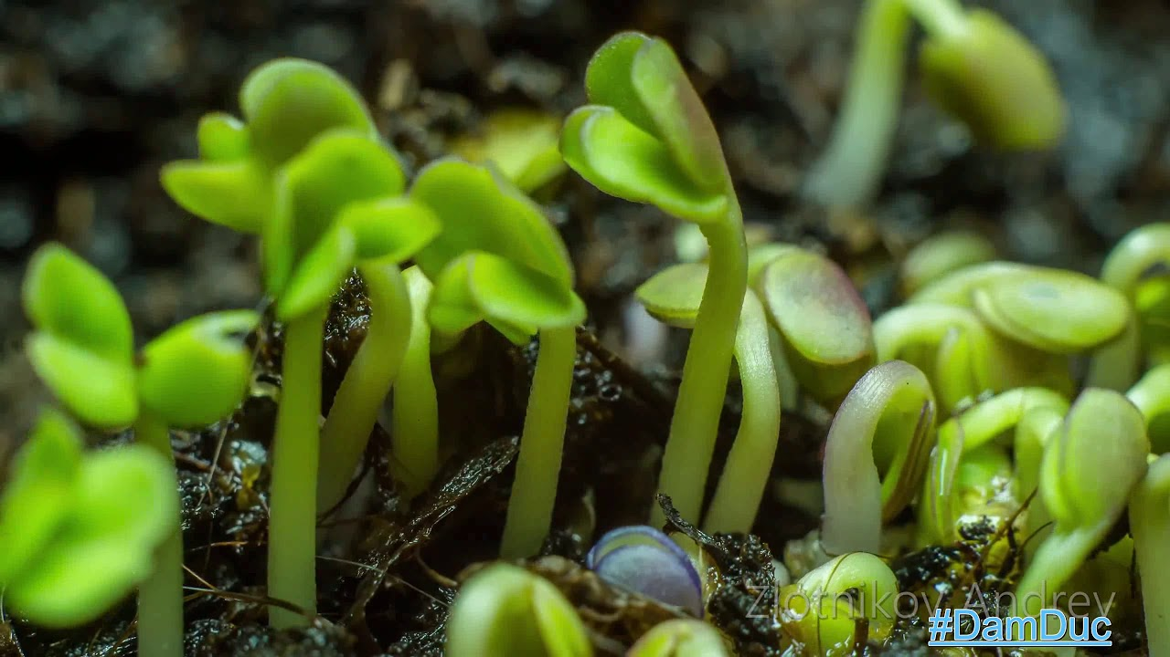
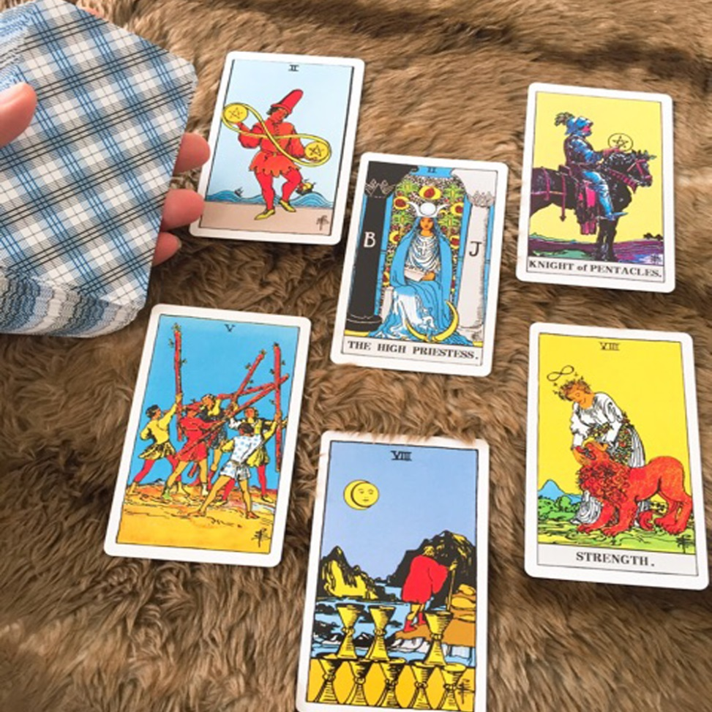
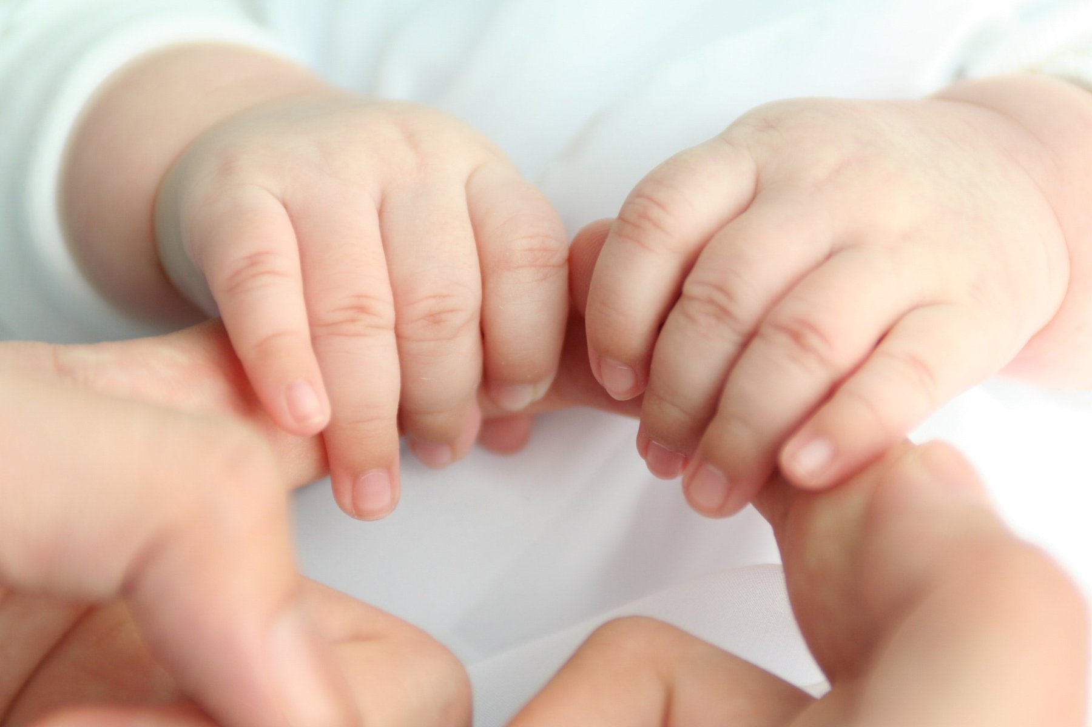
ai
ai
ay
ay
ây
ây
bài
lái
nảy
tay
đậy
lẫy
Notes:
GV chú ý minh hoạ từ lẫy cho HS hiểu bằng việc mô tả em bé lẫy

Slide 8
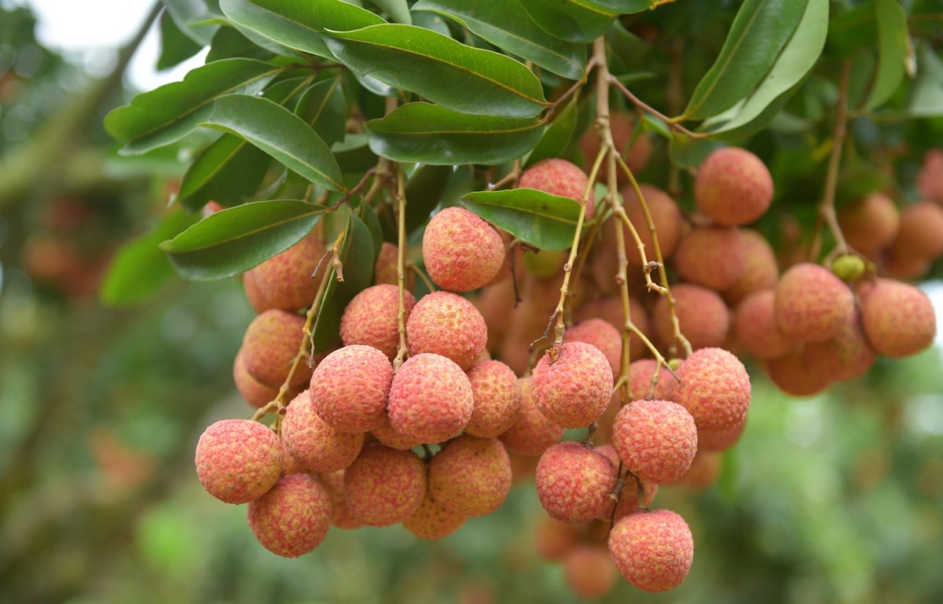
chùm vải
ai
Notes:
Hay còn gọi là CHIM ĐA ĐA

Slide 9
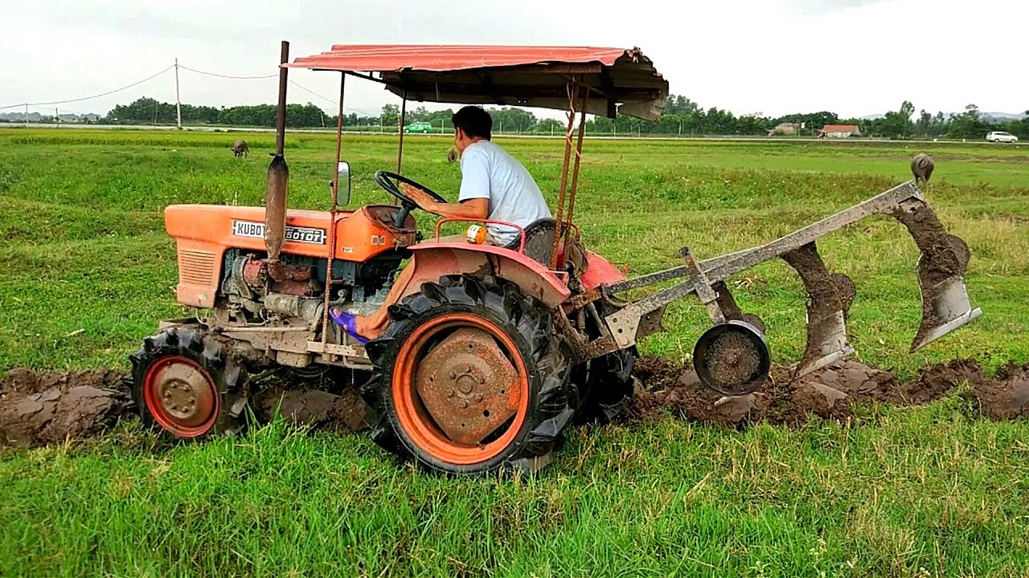
máy cày
ay
ay

Slide 10

đám mây
ây

Slide 11


chùm vải
máy cày
đám mây

Slide 12
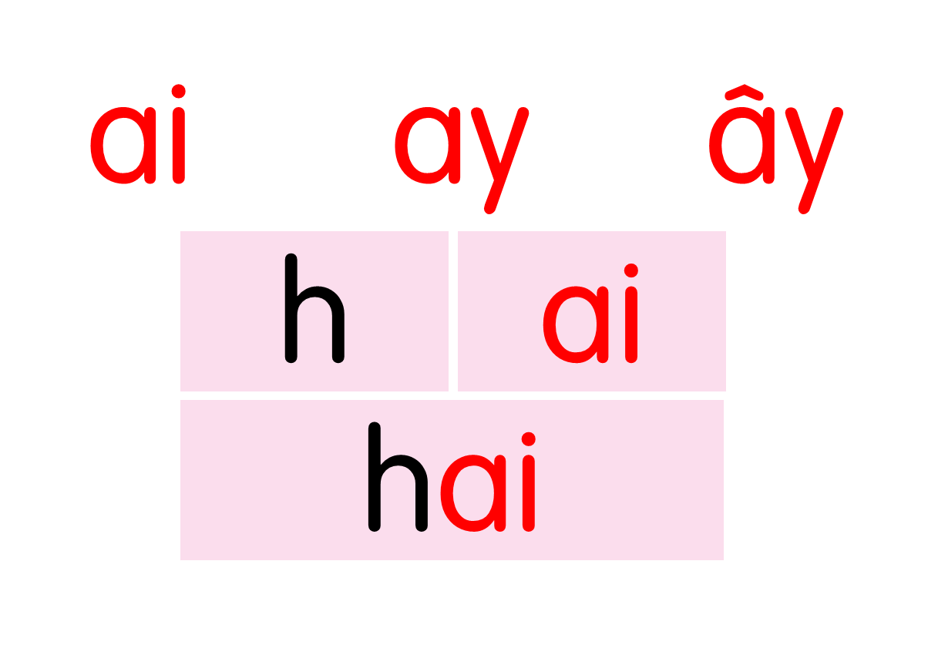

chùm vải
máy cày
đám mây

Slide 13
Tô và viết
3
ai

Slide 14
a⌐

Slide 15
â⌐

